Slide 1
ПРОФЕССИИ

Slide 2


Где работают?
Missä? Prepositionaali
Больница- sairaala
В больнице
Поликлиника- poliklinikka
В поликлинике

Slide 3
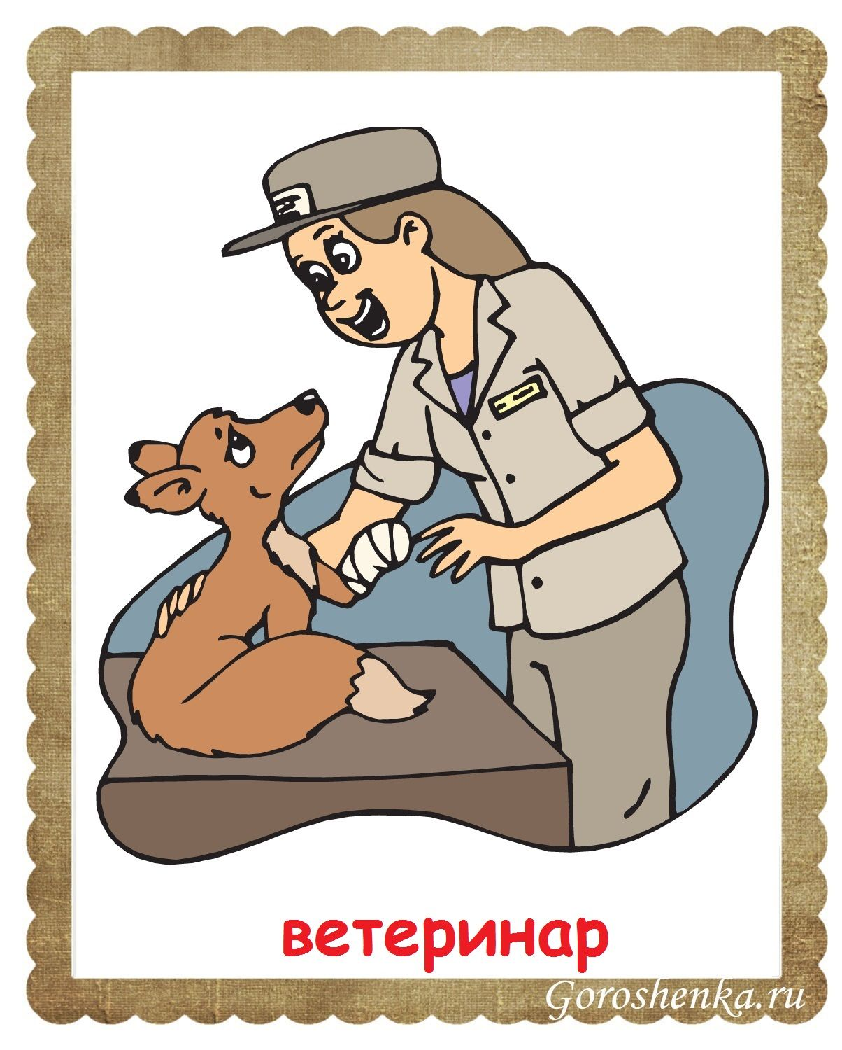
Кем он /она работает?- Instrumentaali
Ветеринаром

Slide 4
Kielioppi: prepositionaali ja instrumentaali
Missä? В /НА
Millä?
Kenen kanssa?
Minkä?
-Е
-ом, -ем
С
-ИИ
-ой, -ей -ью

Slide 5
Animaatio
AMMATTI

Slide 6
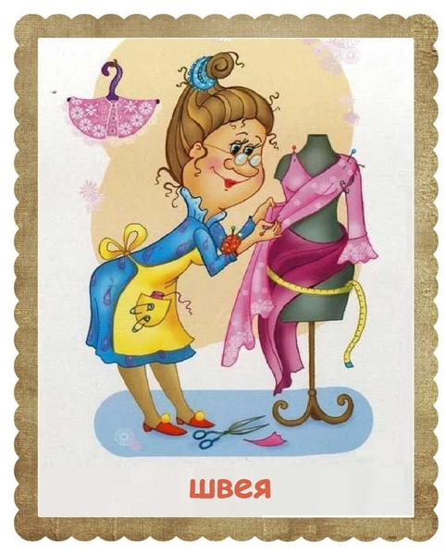
Кем?
Медсестрой
Швеёй

Slide 7


Где работают?
Ресторан
Столовая
Кафе
Официантка

Slide 8


Где работают? Кем работают?
Театр

Slide 9


Детский сад
Школа
В детском саду

Slide 10
Кем работают?
Воспитателем
Учителем
В детском саду

Slide 11
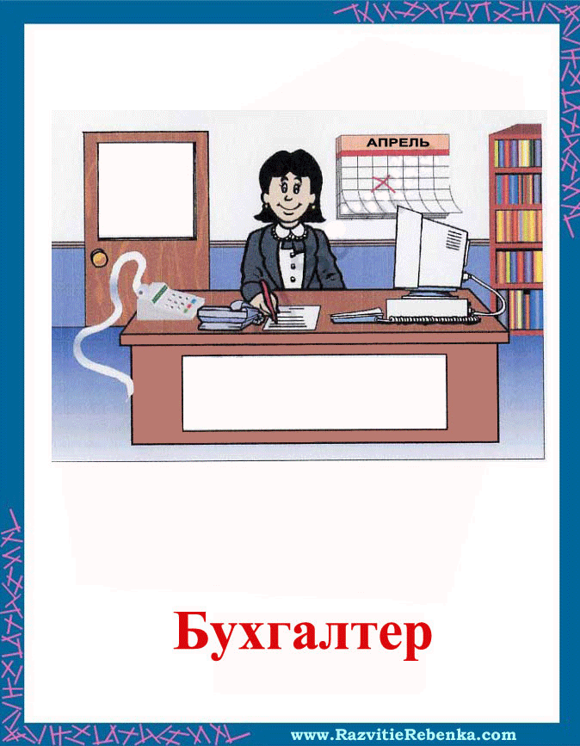

Где работают?
Офис - toimisto
Секретарь

Slide 12
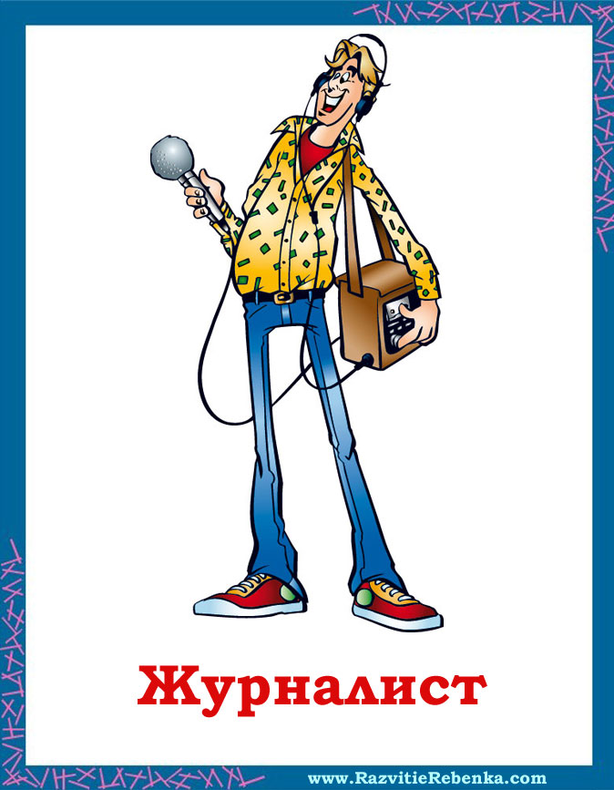

Где работают?
Редакция газеты
Фотоателье

Slide 13


Где работают?
Почта
Магазин

Slide 14
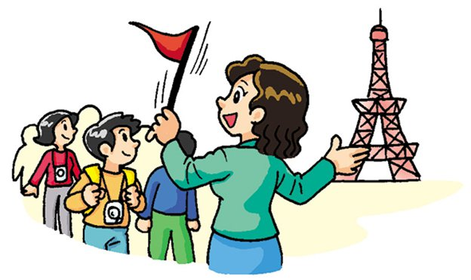
Где работает?
Гид
Бюро экскурсий
Музей

Slide 15

Где работает?
Стройка
Работать на стройке

